Slide 1
تكاليف الإنتاج( الجزء الأول)

Slide 2
أ.د/ خليفي عيسى Pr: CHANNEL استاذ الاقتصاد الجزئي
قناة
KHELIFI AISSA
كلية العلوم الاقتصادية و التجارية و علوم التسيير- جامعة محمد خيضر بسكرة
تكاليف الإنتاج( الجزء الأول)

Slide 3
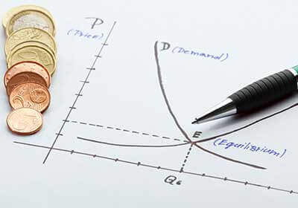
جامعة محمد خيضر- بسكرة-
كلية العلوم الاقتصادية و التجارية و علوم التسيير
تكاليف الانتاج ( الجزء الأول)
أ.د/ خليفي عيسى

Slide 4
تكاليف الإنتاج في الاجل القصير.
تعريف تكاليف الانتاج.
تكاليف الإنتاج في الفترة القصيرة.

Slide 5
1- تعريف تكاليف الإنتاج: .
هي كل النفقات التي يدفعها المنظم، أو المؤسسة منذ البدأ في عملية الإنتاج إلى غاية بيع المنتج النهائي، وعلى هذا الأساس فهي تعبر عن تكاليف الحصول على عوامل الإنتاج ( يد عاملة- مواد أولية- آلات .........إلخ )، والتكاليف المدفوعة أثناء تنفيذ عملية الإنتاج
( كهرباء، صيانة، مصاريف التأمين...)، بالإضافة إلى تكاليف البيع ( مثل النقل ).
ويمكن أن نجزء التكاليف إلى تكاليف الفترة القصيرة وتكاليف الفترة الطويلة.

Slide 6
2- تكاليف الإنتاج في الفترة القصيرة:
لا يمكن للمنظم أن يغير كل عوامل الإنتاج في الفترة القصيرة، وعليه في هذه الفترة هناك جزء من التكاليف يكون ثابتا، وجزء آخر يكون متغيرا . وبصفة عامة التكاليف المتغيرة ، هي تلك التكاليف التي تتغير تناسبيا مع مستوى الإنتاج ، أي هي تابعة الإنتاج، بينما التكاليف الثابتة : هي التي لاتتغير مهما تغير مستوي الإنتاج (هي تكاليف متغيرة عن الإنتاج).

Slide 7
2- انواع تكاليف الإنتاج في الفترة القصيرة:
2-1- التكاليف الثابتة:
هي تلك التكاليف التي لا تتغير مهما تغير مستوى الإنتاج في الفترة القصيرة ( التكلفة
تبقى ثابتة مهما تغير الإنتاج ) مثل: إيجار المصنع- ثمن الآلات........إلخ.
2-2- التكاليف المتغيرة:
هي تلك التكاليف التي تتغير تناسبيا مع مستوى الإنتاج، أي هي تابعة الإنتاج وهي جزء من التكاليف في الفترة القصيرة التي تتغير بتغير مستويات الإنتاج مثل: تكاليف أجور العمال- تكلفة المواد الأولية.................إلخ.

Slide 8
2- انواع تكاليف الإنتاج في الفترة القصيرة:
2-3- التكاليف الكلية:
وهي تمثل حاصل جمع التكاليف المتغيرة والتكاليف الثابتة .
2-4 - التكلفة المتوسطة: ويمكن إيجادها بالنسبة لكل أنواع التكاليف:
التكلفة المتوسطة الكلية: وهي مقدار ما تتحمله وحدة الإنتاج الواحد من التكاليف الكلية.

Slide 9
2- انواع تكاليف الإنتاج في الفترة القصيرة:
ب- التكلفة المتوسطة المتغيرة: تمثل تكلفة الحصول على عنصر الإنتاج المتغير لكل وحدة واحدة من الإنتاج.
د-التكلفة المتوسطة الثابتة: وتعرف على أنها مقدار ما تتحمله الوحدة الواحدة من التكاليف الثابتة.
2-5- التكلفة الحدية:هي عبارة عن التغير في التكلفة الكلية الناتج عن التغير الإنتاج بوحدة واحدة. (أو هي تكلفة الوحدة الأخيرة من الإنتاج).

Slide 10
2- انواع تكاليف الإنتاج في الفترة القصيرة:
وعندما تتوفر لنا تكاليف بشكل علاقة بينية دالية فإن التكلفة الحدية في هاته الحالة هي المشتقة الجزئية الأولى لدالة التكلفة الكلية:

Slide 11
3- التمثيل البياني لتكاليف الإنتاج في الفترة القصيرة:
مثال: اذاكانت التكاليف الثابتة لإحدى المؤسسات الصناعية 5000 دج،و كان تكاليفها المتغيرة كما يلي:
المطلوب: - احسب كل من التكاليف الكلية و التكاليف المتوسطة و التكاليف المتوسطة الثابتة و المتوسطة المتغيرة، و التكلفة الحدية.
- مثل بيانيا كل من التكلفة الكلية و المتغيرة و الثابتة و المتوسطة الثابتة و المتوسطة المتغيرة و التكلفة الحدية.
60 | 50 | 40 | 30 | 20 | 10 | Q
18000 | 10000 | 7000 | 5000 | 3600 | 2000 | CV

Slide 12
3- التمثيل البياني لتكاليف الإنتاج في الفترة القصيرة:
الحل: لدينا: CF=5000DA
60 | 50 | 40 | 30 | 20 | 10 | Q
18000 | 10000 | 7000 | 5000 | 3600 | 2000 | CV
23000 | 15000 | 12000 | 10000 | 8600 | 7000 | CT
383,3 | 300 | 300 | 333,3 | 430 | 700 | ACT
300 | 200 | 175 | 166,6 | 180 | 200 | ACV
83,3 | 100 | 125 | 166,6 | 250 | 500 | ACF
800 | 300 | 200 | 140 | 160 | - | MC

Slide 13
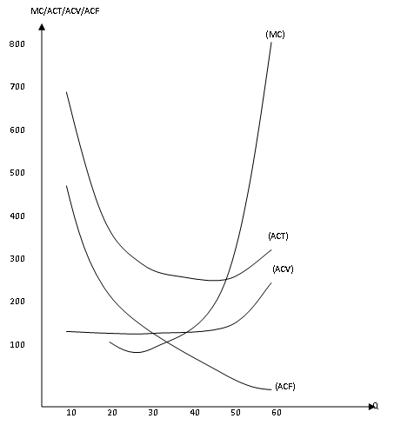
3- التمثيل البياني لتكاليف الإنتاج في الفترة القصيرة:

Slide 14
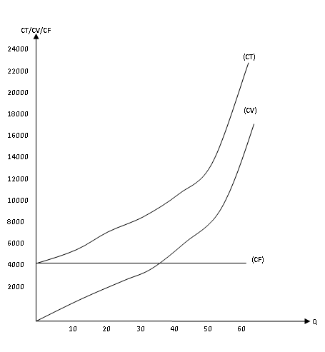
3- التمثيل البياني لتكاليف الإنتاج في الفترة القصيرة:

Slide 15
شرح الرسم البياني الأول:
تعتبر منحنيات التكلفة من أهم الأدوات التي تساعدنا في الفترة القصيرة للمؤسسة،لأنها تبين لنا بوضوح المستويات الدنيا للتكاليف التي يتخذ المنتج قراراته، ومن المثال السابق الشكل الأول نستنتج أن:
- التكاليف الثابتة هي خط مستقيم موازي لمحور الكميات ، وهذا يدل على أنها مستقلة عن حجم الإنتاج.
- التكاليف المتغيرة تبدأ من نقطة الصفر، وتزيد في البداية بمعدلات متناقصة ثم تزداد بمعدلات متزايدة.
- التكاليف الكلية تبدأ من نقطة تقاطع منحنى التكاليف الثابتة مع محور التكاليف.

Slide 16
شرح الرسم البياني الثاني:
من الشكل الثاني نلاحظ أن:
- منحنى التكاليف المتوسطة الثابتة ينحدر من أعلى اليسار إلى أسفل اليمين, ويقترب من محور الكميات عندما يزداد حجم الإنتاج وهذا يدل على أن التكلفة المتوسطة الثابتة للوحدة الواحدة تنخفض كلما زاد الإنتاج.
- منحنى التكاليف المتوسطة الكلية ينخفض إلى أن يصل إلى نقطة صغرى يبدأ بعدها في الارتفاع (التزايد).

Slide 17
شرح الرسم البياني الثاني:
- منحنى التكاليف المتوسطة المتغيرة ينخفض في مرحلته الأولى إلى أن يصل إلى النقطة الصغرى يبدأ بعدها في الارتفاع , ويكون أسفل التكلفة المتوسطة الكلية.
- منحنى التكاليف الحدية ينخفض في البداية بسرعة أكبر من انخفاض التكاليف المتوسطة الكلية إلى أن يصل إلى النقطة الصغرى يبدأ بعدها في الارتفاع و أثناء صعوده يقطع منحنى التكاليف المتوسطة المتغيرة في النقطة الدنيا, ويقطع منحنى التكلفة المتوسطة الكلية، وابتداء من نقطة التقاطع هذه يرتفعان معا ولكن منحنى التكاليف الحدية يكون أسرع صعودا من منحنى التكاليف المتغيرة.

Slide 18
2- تكاليف الإنتاج في الفترة القصيرة:
2-6-العلاقة بين منحنيات الإنتاج ومنحنيات التكلفة في الفترة القصيرة:
هناك تناظر بين منحنيات الإنتاج في الفترة القصيرة ومنحنيات التكلفة في نفس الفترة هذا التناظر يتم بين:
- الإنتاج الكلي من جهة و التكاليف الكلية من جهة أخرى أو التكاليف المتغيرة.
- الإنتاج المتوسط من جهة و التكاليف المتوسطة المتغيرة من جهة أخرى.
- الإنتاج الحدي من جهة و التكاليف الحدية من جهة أخرى.
ويمكن تلخيص هذه العلاقة فيما يلي:

Slide 19
2- تكاليف الإنتاج في الفترة القصيرة:
منحنيات الإنتــــــاج | منحنيات التكــــــاليف
في البداية يأخذ الإنتاج الكلي في الزيادة بمعدل متزايد ثم يتزايد بمعدل متناقص. | في البداية تأخذ التكاليف المتغيرة بالزيادة بمعدلات متناقصة ثم بمعدلات متزايدة.
يزداد الإنتاج المتوسط حتى يبلغ نهايته العظمى ثم يبدأ بعدها في التناقص. | تنخفض التكاليف المتوسطة المتغيرة حتى تبلغ نهايتها الصغرى ثم تبدأ بعدها في التزايد.
يزداد الإنتاج الحدي حتى يبلغ نهايته العظمى قبل الإنتاج المتوسط, ثم يبدأ في الانخفاض ويقطع منحنى الإنتاج المتوسط في نهايته العظمى، ويستمر في الانخفاض بمعدل أسرع من الإنتاج المتوسط. | تنخفض التكاليف الحدية حتى تبلغ نهايتها الصغرى (الدنيا) قبل التكاليف المتوسطة المتغيرة, ثم تبدأ في الزيادة حتى تقطع منحنى التكاليف المتوسطة المتغيرة في نهايتها الصغرى وتستمر في الارتفاع بمعدل أسرع منها.

